Slide 1





Não recomece um projeto, inicie com Shift Left Escolhendo componentes open source certos desde o início
Renato Groffe
Microsoft MVP, MTAC
linkedin.com/in/renatogroffe renatogroffe.medium.com
Walter Coan
Microsoft MVP
linkedin.com/in/waltercoan/ waltercoan.com.br

Slide 2


Renato Groffe
Microsoft Most Valuable Professional (MVP)
Multi-Plataform Technical Audience Contributor (MTAC)
Arquiteto de Soluções/Software
20 anos de experiência na área de Tecnologia
Community Leader, Autor Técnico e Palestrante
https://renatogroffe.medium.com

Slide 3

Walter Coan
Microsoft Most Valuable Professional (MVP)
Instrutor autorizado Microsoft (MCT) e AWS na Ka Solution
Desenvolvedor de software na CDB Data Solution
Professor universitário na UNIVILLE – Joinville/SC
http://www.waltercoan.com.br

Slide 4



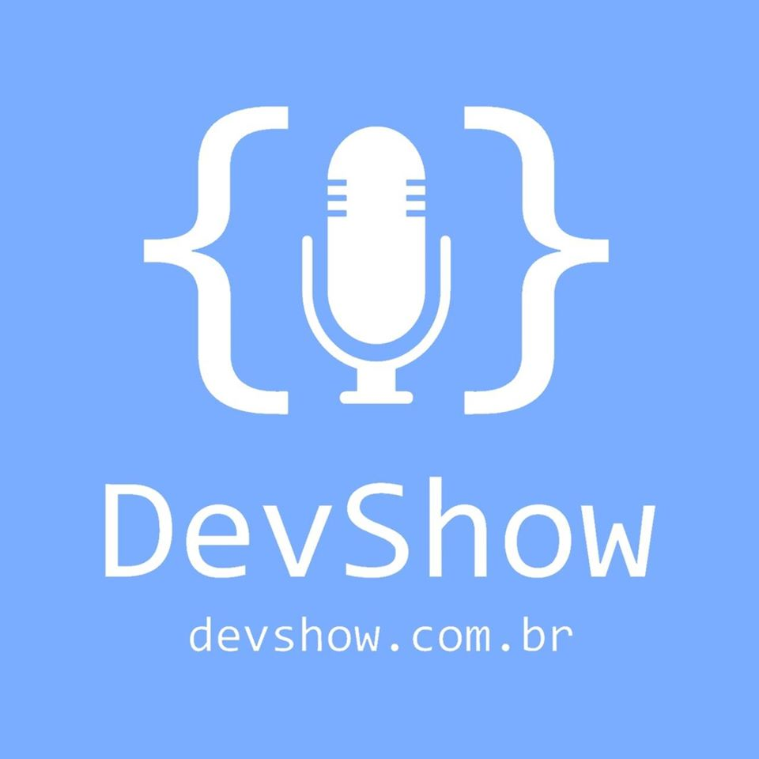


Renato Groffe - Comunidades
https://renatogroffe.medium.com

Slide 5
Iniciativas gratuitas
Eventos online e gratuitos https://www.meetup.com/dotnet-Sao-Paulo/

Slide 6

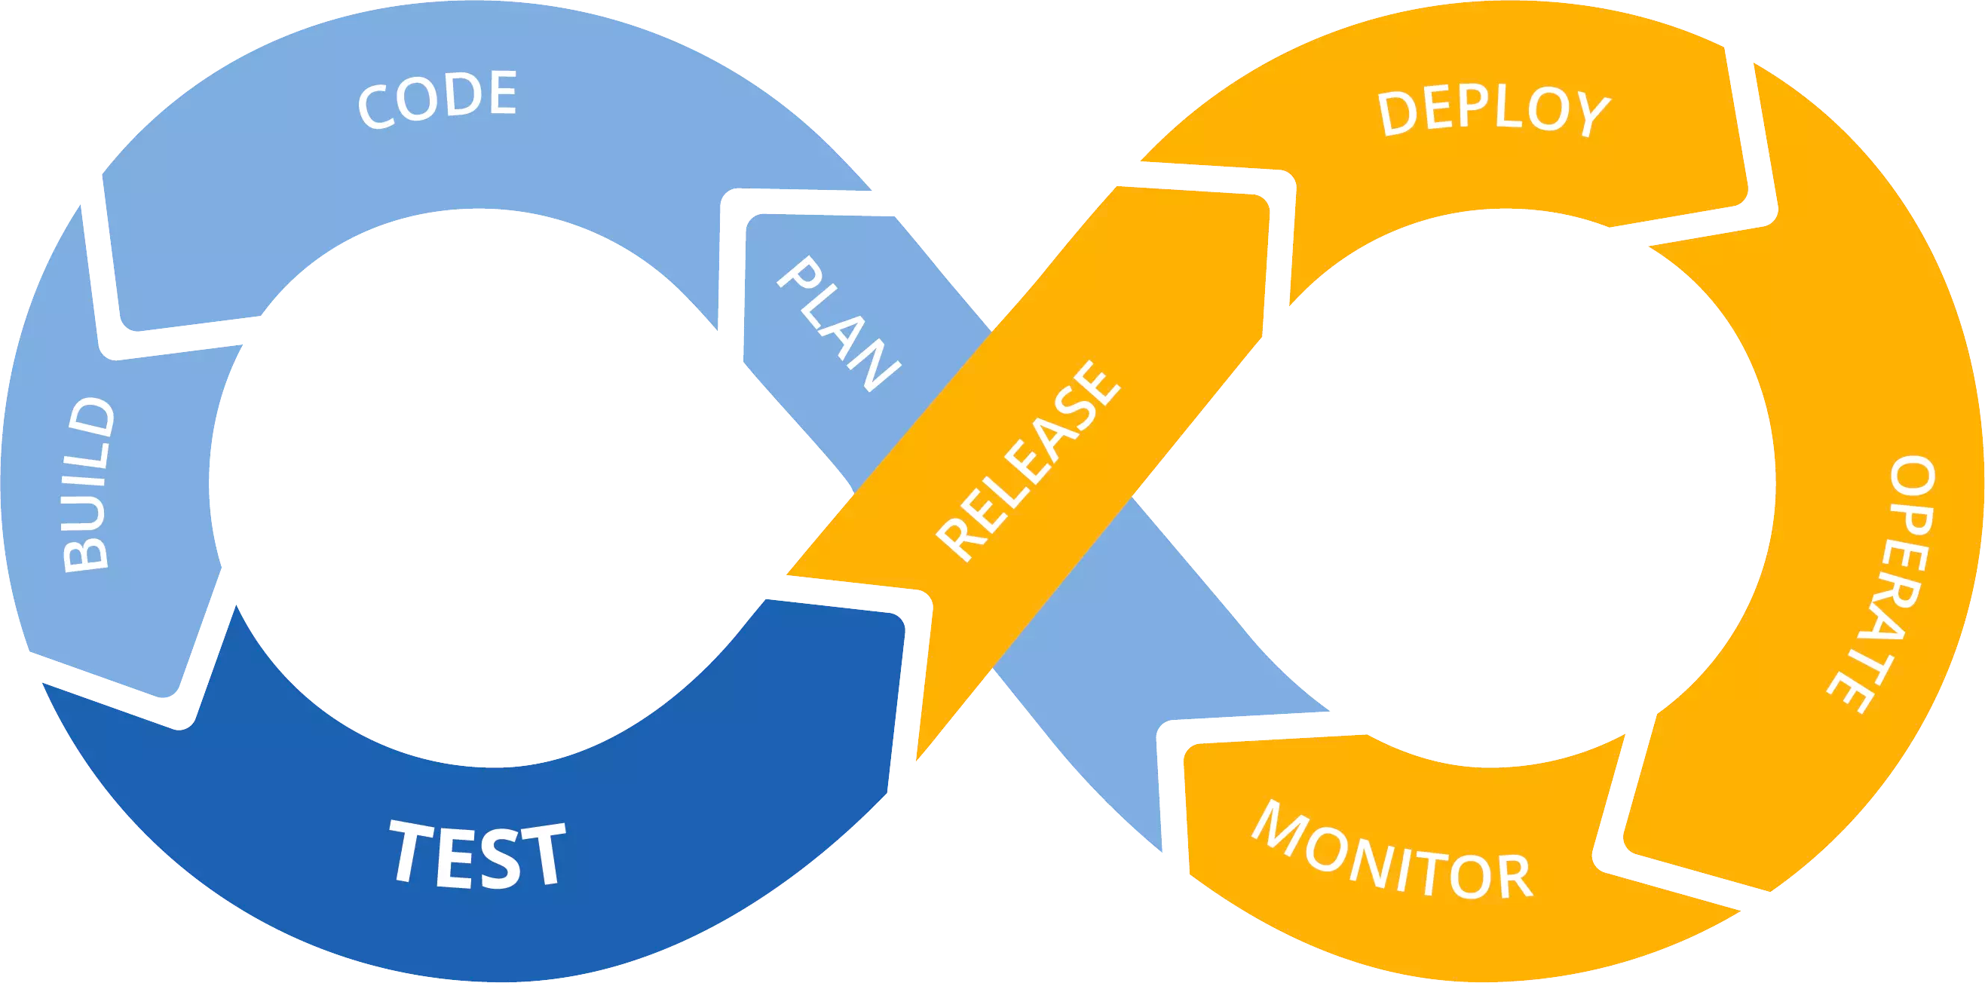
Conteúdos desta apresentação
https://github.com/renatogroffe/ShiftLeftRight_DevOpsExperience-Set2023

Slide 7
Agenda
Problemas em Software e DevOps
Shift left, Shift right: uma visão geral
Exemplos práticos

Slide 8




Acompanhe projetos open source...

Slide 9
Problemas comuns em Aplicações e DevOps
Abismo entre requisitos x implementações
Testes de unidade têm um escopo limitado
Testes mais complexos nem sempre são implementados

Slide 10
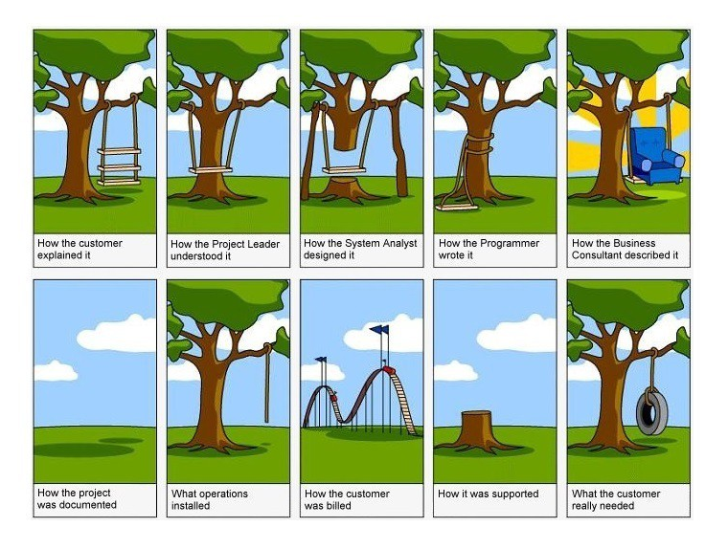

Slide 11
Problemas comuns em Aplicações e DevOps
Mudanças tecnológicas bruscas, reflexo da falta de planejamento inicial
Imprevisibilidade
Apreensão com ambientes de Produção

Slide 12
Shift left e Shift right: podem ser uma solução...
Shift left Assegurar que requisitos/design são cumpridos
Shift right
Assegurar performance, resiliência e confiabilidade

Slide 13

Shift left
Atender às necessidades do negócio, com uma melhor validação dos requisitos
Testes validando questões como qualidade, segurança, configurações esperadas e performance no início do processo de Desenvolvimento
Antecipar necessidades e eventuais problemas que ocorreriam em Produção

Slide 14

Shift right
Atender às necessidades do negócio, com uma melhor validação dos requisitos
Testes validando questões como qualidade, segurança, configurações esperadas e performance em Produção
Foco em situações reais

Slide 15
Shift right: algumas estratégias
Chaos Engineering
Synthetic monitoring
Canary releases, Blue-green deployments

Slide 16
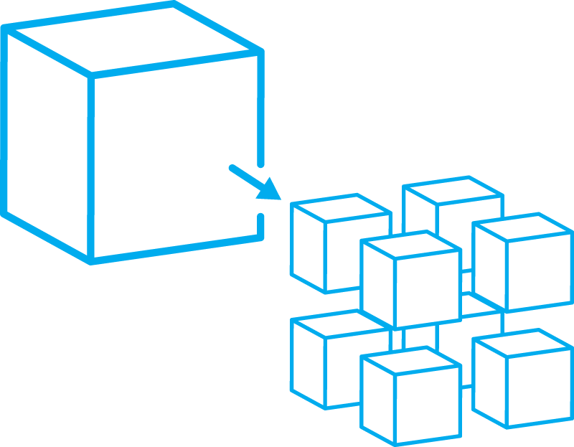
Shift left, Shift right e Microservices
Validações mais próximas do mundo real
Menores surpresas entre ambientes
Contribuições para otimização de performance

Slide 17
Considerações importantes
Faça provas de conceito sempre
Elabore diagramas e representações da sua arquitetura, em conformidade com requisitos de negócio
Utilize containers e Infra como Código (IaC)
Automatize seus testes desde o início

Slide 18
EXEMPLOS PRÁTICOS
https://github.com/renatogroffe/ShiftLeftRight_DevOpsExperience-Set2023

Slide 19
OBRIGADO!

